Slide 1

Sekretariatkurs
3. november 2022
NBBF Region Vest

Slide 2
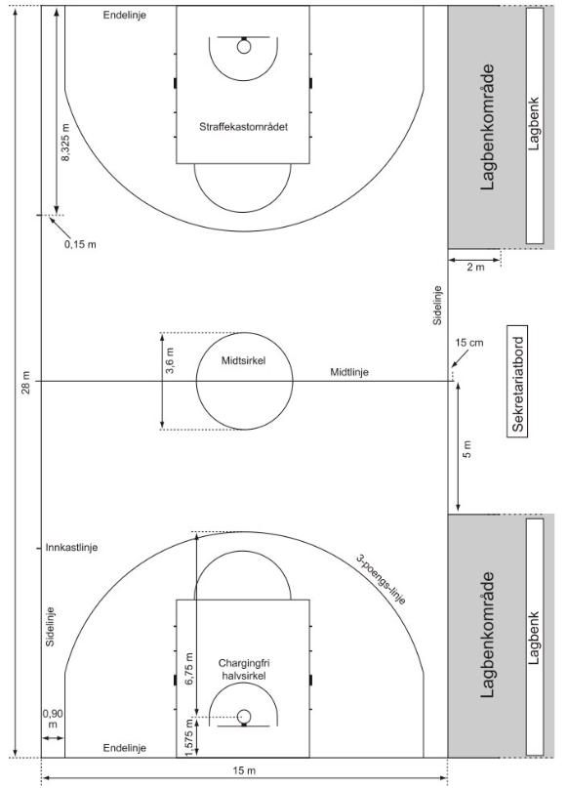

Slide 3
Før kampen
Vær på plass i god tid, senest 15 min. før kampstart
1 person til skjema, 1 til klokken
Er alt utstyr klart?
Virker klokken?
Er retningspil og lagfeil på plass?
Er dommerne kommet?
Er spillerne lagt inn i skjema?
Kun de som har oppgaver i sekretariatet skal være i sekretariatet

Slide 4
Kampen starter…….
- Er det faktisk starting 5 som er på banen?
- Har alle numre på drakten?
Når skal vi starte tiden?
Retningspilen, hva gjør vi med den?

Slide 5
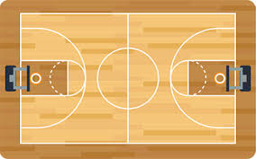
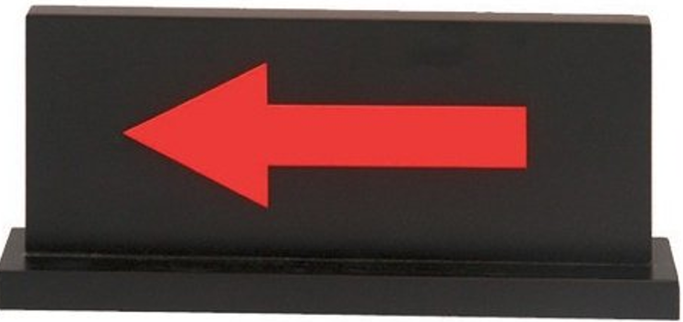

Slide 6
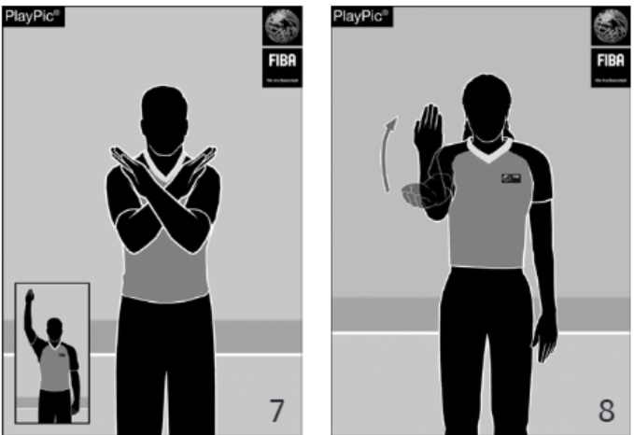
Innbytte
Spillereglene §19.3.1:
Det er kun en innbytter som har rett til å be om innbytte. Han/hun (ikke laglederen eller assisterende lagleder) skal gå til sekretæren og tydelig be om et innbytte ved å vise tegnet for innbytte eller sette seg på innbytterbenken. Han/hun må være klar til å spille umiddelbart.
Det er tidtakeren som skal varsle dommeren om bytte (§19.3.3)

Slide 7
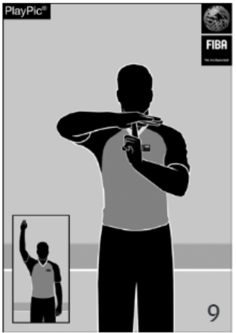
Time out
Spillebestemmelser §18.1:
En time out er en pause i spillet som et lags lagleder eller første
assisterende lagleder ber om
Hvert lag har 2 time outs i første halvdel av kampen
Hvert lag har 3 time outs i andre halvdel av kampen, men dersom ingen er brukt mistes det én time out når de 2 siste minuttene av kampen starter
Hvert lag har én time out per ekstraperiode

Slide 8


Slide 9
Offisielle spilleregler
Nå finnes de offisielle spilleregler 2022 i norsk versjon (basket.no)
Support live kampskjema
Support Livekampskjema Enkel (Regionserier) (basket.no)

